Slide 1
Сравнительный анализ микробиомов озера Байкал при помощи метода секвенирования ДНК
Исполнитель проекта: Черкашина София
9 «Г» класса
МБОУ СОШ №24
Руководитель проекта:
Елена Михайловна

Slide 2
Актуальность и цель
Цель: Изучить влияние факторов окружающей среды на видовой состав (микробиомов) проб воды озера Байкал.
Актуальность: Изменение состава микробиома можно использовать в процессе мониторинга окружающей среды. Кроме того, в настоящее время актуален поиск новых микроорганизмов, обладающих полезными свойствами для природы и человека.

Slide 3
Задачи

Slide 4
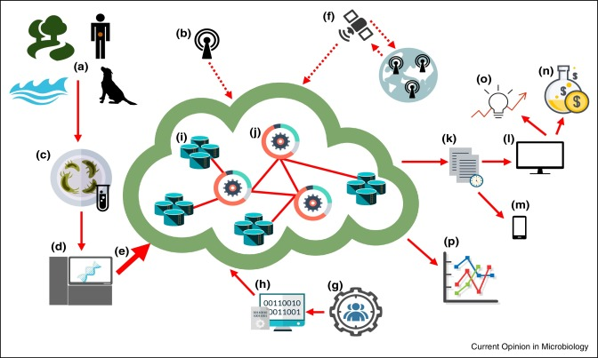
Актуальность и цель

Slide 5
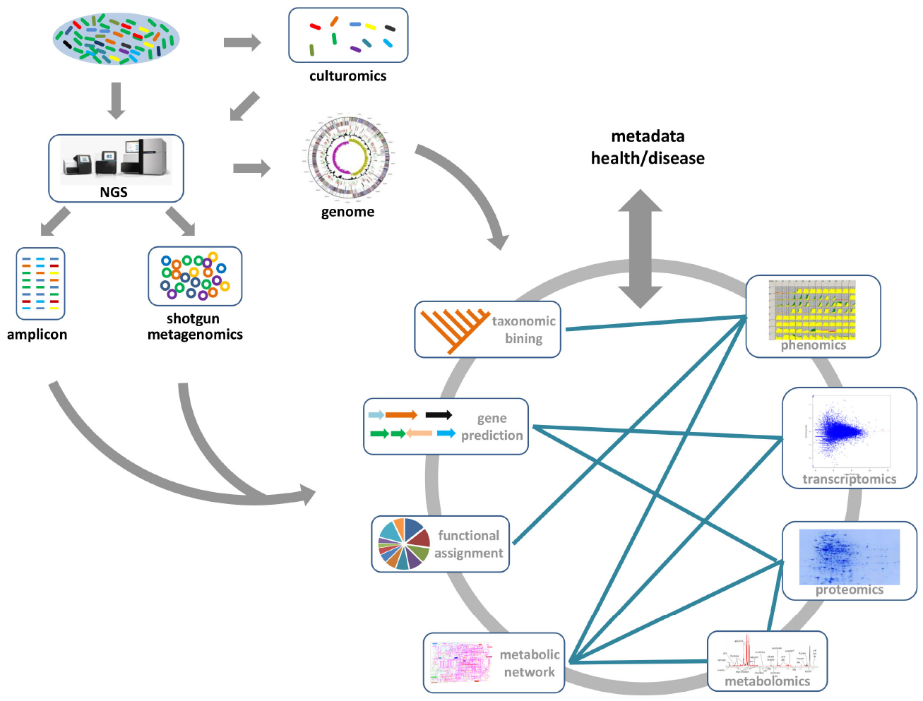
Метод NGS

Slide 6
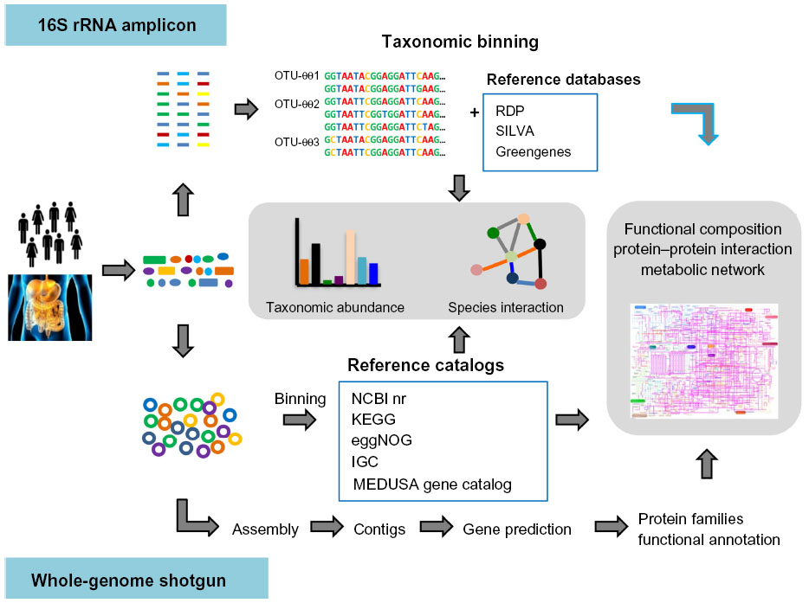
Этапы NGS

Slide 7
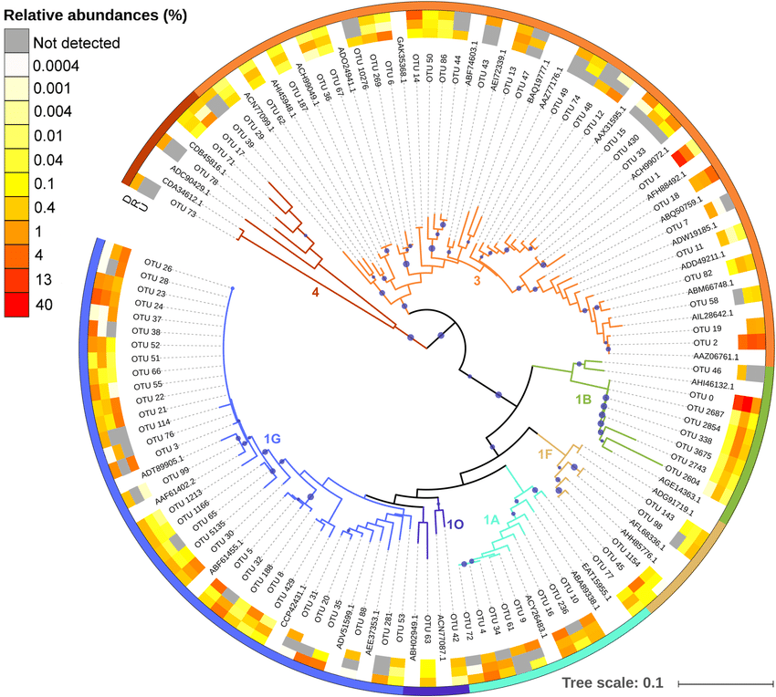
Результат NGS

Slide 8
Сравнение филогенетических деревьев

Slide 9
СПАСИБО ЗА ВНИМАНИЕ

